Slide 1
—福田区产业政策解读 —
福田区企业发展服务中心
2019年6月

Slide 2
营造优质营商环境
降低企业经营成本
用人难 用人贵，租房难 租房贵，融资难 融资贵

Slide 3
引导创新
增强竞争力
推动福田经济高质量可持续发展

Slide 4

政策体系
产业资金
政策
人才发展
政策
福田政策体系
产业空间
政策
创投基金
政策

Slide 5

福田区“1+9+N”产业资金政策
实施产业资金倍增计划
2016年6亿元 ===> 2019年18亿元
2012-2018年累计支持15176个项目共57.42亿元

Slide 6
福田区“1+9+N”产业资金政策
10大门类 18亿预算
160条款 280项目

Slide 7
产业资金管理办法
决策机构
审批部门
支持条件
审批程序
监督管理

Slide 8
9个产业政策
01
04
现代服务业
07
科技创新
招商引资
02
05
08
总部经济
金融业
文旅体产业
03
06
09
先进制造业
企业上市
商协会

Slide 9
12个细分产业或区域措施
专业服务业
华强上步与八卦岭片区
供应链产业
都市型科创区高新
建筑装饰设计行业
城市更新片区
新一代人工智能
生物医药
新兴产业股权投资
集成电路产业
时尚产业
企业债券“直通车”

Slide 10
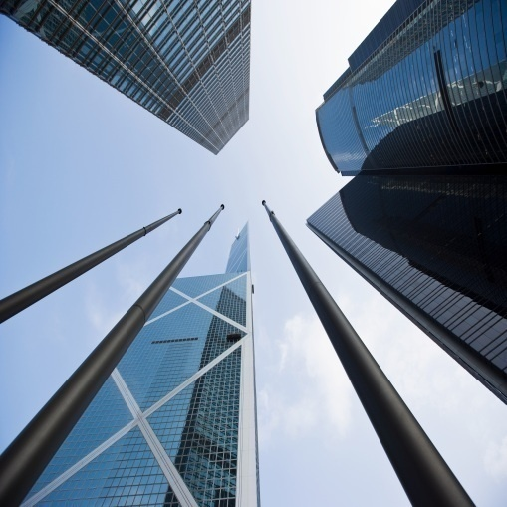
10个通用条款
认定支持
经营支持
办公用房支持
配套支持
贷款贴息支持
园区支持
公共平台支持
专题活动支持
创新研发支持
知识产权支持

Slide 11
1+9+N
产业资金政策
科技创新
总部经济
金融业
商协会
先进制造业
企业上市
文化产业
招商引资
现代服务业

Slide 12
一
支持总部经济若干政策

Slide 13
一
支持总部经济若干政策
09
总部认定支持
最高300万元一次性认定支持。
10
总部经营支持
根据综合贡献最高300万元，可用于企业经营发展、公司高管及骨干激励。
11
总部培育支持
在市外设立全资或绝对控股公司、分公司每新增3家，给予最高100万元。
总部购置办公用房支持
在福田新购置自用办公用房，可按购房价格10%分三年，每年最高500万元(5年内不对外租售)。
12
13
首次入选500强支持
首次入选《财富》“世界500强”给予1000万元支持；
首次入选“中国500强”给予300万元支持。

Slide 14
一
支持上市企业若干政策

Slide 15
一
支持上市企业若干政策
从企业股改后涉及各个关键环节支持。
67
上市服务机构支持
65
境内上市支持
66
境外上市支持
最高50万元/机构/项目
辅导备案支持，50万元；
完成上市辅导，150万元；
境内上市支持，200万元。
在香港、纽约等境外证券交易所挂牌上市（不含小额资本市场NSCM和柜台交易），150万元。
上市后备力量支持
68
近3年，获得知名投资机构（清科或投中年度排名前20名）投资3000万元以上，最高100万元。
以上项目可用于企业经营发展、公司高管及骨干团队激励

Slide 16
一
支持上市企业若干政策
69
购房支持
按实际购房价格10%，最高3000万；
上市企业年费支持
70
在深圳证券交易所,上海证券交易所上市业，上市公司年费支持；
71
专题活动支持
经过事前备案，按50%年度最高100万；

Slide 17
一
支持先进制造业发展若干政策

Slide 18
一
支持先进制造业发展若干政策
工业经营支持
14
工业百强支持 被评为“深圳市工业百强”，最高100万元；
15
工业经营支持 根据工业增加值，工业产值贡献，按增长率，最高500万元；
16
新入库支持 首次纳入福田统计 ，根据工业产值贡献，最高50万元。
军民融合支持
17
军民融合认定支持 对取得军工项目资质的辖区企业，最高100万元一次性支持；
18
军民融合经营支持 对取得军工项目资质的辖区企业，根据签订的生产研发项目合作协议给予支持，按实际投入金额30%，最高300万元。

Slide 19
一
支持先进制造业发展若干政策
用房支持
19
购置办公用房支持 规模以上工业企业、军民融合企业、5G通信企业，在福田新购置，按购房价格10%，最高500万元/年；
20
租赁工业厂房支持 规模以上工业企业，军民融合企业、5G通信企业，租赁自用厂房，按其工业产值贡献50%，最高500万元；
21
租赁办公用房支持 综合贡献较大的先进制造业企业、军民融合企业、5G通信企业，在福田区租赁办公用房，按租金市场指导价的最高300万元/年。
质量提升支持
22
工业投资支持 规模以上工业企业,实施新的工业投资项目(纳入投资统计,专项审计)，按实际投资额30%，最高500万元；
23
技术改造支持 规模以上工业企业,对产业链中的关键领域、薄弱环节等进行改造（项目纳入投资统计，专项审计)，投资额10%，最高1000万元。

Slide 20
一
支持先进制造业发展若干政策
信息化支持
24
信息化支持 主要对研发、生产、销售、管理及工业上云等信息化项目，按投资额的30%，最高100万元；
25
“两化融合”支持 获市级两化融合项目资助，按市级资助资金50%，最高100万。
园区支持
26
产业园建设支持 经备案，按投资额20%，最高500万元；
27
园区综合贡献奖励 对入驻企业的综合贡献进行统计核定,按综合贡献总额的3%，给予园区运营机构奖励，最高500万元。

Slide 21
一
支持先进制造业发展若干政策
公共平台支持
28
在深圳市范围内设立工业公共服务平台（经备案），按投资额30%，最高100万元。
贷款贴息
29
规模以上工业企业，5G通信企业，按其贡献最高30%，最高120万元。
5G项目支持
30
5G通信采购支持 采购本辖区内非关联企业5G通信领域产品，累计超过200万元，按采购金额10%，最高100万元。
31
5G通信产品推广支持 销售自主设计研发5G通信领域相关产品(自主知识产权)，单款产品销售额超过500万，按销售金额10%，最高300万元。

Slide 22
一
支持现代服务业发展若干政策

Slide 23
一
支持现代服务业发展若干政策
品牌建设支持
32
品牌引进支持
① 经备案，对国际、国内知名、高端品牌企业及创新商业业态企业在福田区开设品牌门店，最高100万元/单店，最高300万元；
② 在福田区开设米其林三星、二星、一星餐厅，分别给予50万元、30万元、10万元一次性支持；
③ 对中国国际消费电子展示交易中心等市、区重点建设项目引进一线品牌旗舰店，对特装支持按“一事一议”方式审定；
④ 对华强北（步行街）临街门店引进一线消费电子品牌旗舰店、专卖店等，经营面积300平方米以上，按30%租金支持。
品牌认定支持
被认定为“中国连锁百强”，最高50万元；
33
34
被认定为“深圳连锁经营50强”，最高30万元。

Slide 24
一
支持现代服务业发展若干政策
商业增长支持
35
年度增长支持 按销售额（营业额）、增长率，最高200万元；
36
新增入库支持 首次纳入限额以上批零住餐企业统计数据库，按销售额/营业额最高50万；
37
电商销售增长支持 拥有自营交易平台，按网络商品销售额/营业额、增长率，最高100万。
开设连锁门店支持
38
新开设连锁门店，福田区最高50万元/单店；在福田区外（深圳市内），支持标准减半。年度最高300万元/家：
对象：获评“中国连锁百强”或“深圳连锁经营50强”；纳统，销售额3亿元以上的零售企业、营业额5000万元以上的住宿企业和餐饮企业， 在全国拥有5家以上连锁门店。

Slide 25
一
支持现代服务业发展若干政策
消费升级支持
39
开设商业综合体支持 新开设5万平方米以上大型商业综合体等项目，按投资额10%分三年，每年最高500万元；
40
开设特色商业街区支持 经备案，对2019年1月1日后在福田新建的特色商业街区，按项目投资额10%，最高1000万元；
41
品质消费商圈提升支持 对（中心区商圈、华强北商圈内）现有购物中心,专业市场，进行升级改造,创新发展，发展消费新业态，引入品牌旗舰店，体验店、主力店等，按投资额30%，最高200万元；
42
经营环境和服务质量提升支持 经营面积1万平方米以上大型购物中心或5千平方米以上专业市场，福田区综合贡献100万元以上，为提升经营环境、提高产品和服务质量所开展的软、硬件更新改造项目，按投资额30%，最高100万元。

Slide 26
一
支持现代服务业发展若干政策
开拓市场支持
43
跨境贸易电子商务配套支持 获深圳市(跨境电子商务通关监管场所信息化系统和跨境电商物品查验设施)建设和改造项目，按上级支持额度50%，最高100万元；
44
保费支持 规模以上企业在中国出口信用、中国人民财产、中国平安财产、中国太平洋财产和中国大地财产等五家深圳分公司投保出口信用保险，按保费48%，最高100万；
45
大型展览支持 对在福田区举办、单日展览面积20000平方米及以上的展览活动，对超出20000平方米的展览面积，按每平方米10元的标准给予展览机构支持，每年最高100万；
46
国际认证支持 对上年度获得国际展览业协会（UFI）等国际展览机构认证的展会、福田区展览机构，给予20万元一次性支持。

Slide 27
一
支持现代服务业发展若干政策
重点经贸活动支持
承办单位支持 对承办重点经贸活动，按实际费用50%，最高200万元；利用“福田购物节”促消费活动平台（备案），按实际投入的50%，最高20万元；
47
48
参展企业支持 参加重点经贸活动，按实际费用50%，最高50万元；
49
区政府组团的重点经贸活动支持 区政府组团参加的重点经贸活动，对承办单位和参加企业实际发生经费，最高全额支持；在中国国际消费电子展示交易中心举办的新品发布、主题宣传等活动，最高500万元。
园区支持
50
产业园区支持 在福田建设专业产业园（备案），按投资额20%，最高500万元；
51
园区企业房租支持 按最高30元/㎡/月，不超过1000㎡（不超过3年）。

Slide 28
一
支持现代服务业发展若干政策
贷款贴息支持
按其上年度1月1日至本年度12月31日、最长连续12个月实际支付利息，最高30%，最高120万元的贴息支持。
支持对象：
（1）经福田区认定且上年度在福田区综合贡献重大的总部企业；
（2） 纳入福田区商业统计，上年度在福田区综合贡献较大的商贸企业；
（3）上年度规模以上的外贸企业。
52

Slide 29
一
支持科技创新发展若干政策

Slide 30
一
支持科技创新发展若干政策
研发与创新（人才）支持
72
创新载体支持 承担国家、国家地方联合、省、市重大创新载体建设任务，经审核，按获市级及以上支持总额50%，按最高2000万元、1000万元、500万元、300万元分级支持，升级的差额支持；
73
研发机构支持 在福田新设立具有独立法人资格、与福田产业发展相关的研发机构，经审核，按获市级及以上支持总额的50%最高1000万元；
74
“珠江人才计划”创新创业团队支持 按省级支持总额的50%，“技术研发产业化类”最高800万元；“应用基础研究类”400万元；
75
“孔雀计划”孔雀团队支持 按市级支持总额的50%，最高800万元。
76
R&D投入支持 R&D投入经费，经统计部门核定后超过50万元，按10%最高200万元；

Slide 31
一
支持科技创新发展若干政策
企业经营支持
77
国高企业认定支持 新认定或新迁入福田的（国高证书有效期在2019年12月31日前），（纳入福田规模以上企业统计库），给予20万元；
78
科技小巨人支持 国高企业(纳入福田规模以上企业统计库)，营业收入2亿元以上且连续两年平均增长率在15%以上，给予40万元；
79
战略性新兴产业企业高成长支持 国高企业(属深圳市七大战略性新兴产业范围)(纳入福田规模以上企业统计)，营业收入2亿元以下但近两年营业收入年平均增长率达15%以上，给予20万元；
80
独角兽和瞪羚企业支持 最近两年入选国家科技部或被深圳认定，独角兽企业最高3000万元、准独角兽企业200万元；最近两年入选国家科技部瞪羚企业，200万元。

Slide 32
一
支持科技创新发展若干政策
知识产权支持
85
中国专利奖支持 获得中国专利奖、专利金奖或外观设计金奖25万元、银奖15万元、优秀奖10万元，累计最高100万元；
86
专利支持 国内（包括香港、台湾、澳门）发明专利，6000元/件；国外发明专利、PCT国际专利申请：在美国、欧洲、日本等国家取得发明专利3万元/件；其他国家或地区发明专利2万元/件；被受理的PCT申请，5000元/件（法人）或1000元/件（个人）；
87
知识产权入股支持 国家高新技术企业，入股超过24个月，最高100万元；
88
国内有效发明专利年费奖励 截至上年度12月31日，国内发明专利维持年限达5年以上(仍有效)，1000元/件(一直有效可重复申报)。

Slide 33
一
支持科技创新发展若干政策
科技金融支持
科技金融信贷贴息支持
——科技孵化贷（50万元至500万元为一年贷款）；
——科技成长贷（500万元至2000万元为一年贷款）；
——知识产权质押贷（1000万元为一年贷款），按利息50%，最高120万元；
99
100
101
102
战略性新兴产业中小微企业贴息支持 对深圳市七大战略性新兴产业的中小微企业，已获得银行一年期贷款并于本年度还清贷款本息的，按利息50%，最高20万元；
103
科技保险支持
——国家高新技术企业上一年购买指定险种（中国保监会和科技部批准的科技保险险种），按保险费50%，最高30万元；
——国家高新技术企业上一年为员工购买“核心人才综合险”，按保险费80%，最高40万；

Slide 34
一
支持科技创新发展若干政策
双创与科技活动支持
110
管理质量提升支持 经认定科技园（孵化器），根据第三方评估结果，按年度最高100万元；
环境建设支持 对认定科技园区，近三年来建设投入（经审计），按实际投入50%，最高300万元；
111
孵化类企业办公用房支持 入院（孵化器）前注册不超过24个月，按照30元/平方米/月；外商出资50%或“珠江人才计划”、”孔雀团队”企业按50元/平方米/月（不超过36个月、500平方米）；
112
113
聚集类企业办公用房支持 上年度福田区综合贡献较大，按照30元/平方米/月，不超过1000平方米。

Slide 35
一
支持文化旅游体育产业发展若干政策

Slide 36
一
支持文化旅游体育产业发展若干政策
支持企业创新创意发展，提升中心区文化核心竞争力和文化软实力。
文化创意园支持
120
产业园招商引资支持 给予运营公司最高50万元/家，最高300万元；
121
产业园建设支持 按照实际投资总额的50%，一次性最高300万元；
122
产业园认定支持 认定为国家、省、市、区文化创意产业园，分别给予运营企业100万元、70万元、50万元、30万元；
123
产业园运营支持 文化产业园上一年度综合贡献，对其运营企业给予每年最高300万元；
124
产业园入驻企业上市培育支持 在园内培育上市企业，给予100万元/家。

Slide 37
一
支持文化旅游体育产业发展若干政策
艺术品投资、拍卖及交易平台
引进支持最高50万元/家，累计最高300万元；建设支持按投资总额50%最高300万元
126
127
128
文博会分会场和配套文化活动
125
优秀分会场一等奖60万、二等奖50万、三等奖45万、其余40万；配套活动最高20万元/个；
重要大赛及论坛等支持
经认可，举办国际性、全国性大赛、论坛等重要文化活动，按实际支出50%，最高100万元；
配套支持
——获市级（含）以上文化（创意）产业发展资金支持，给予50%配套，最高100万元；
——获国家、省、市认定的文化产业公共服务和技术平台、实验室、深圳市工业设计中心等，给予50%配套，最高300万元。

Slide 38
一
支持文化旅游体育产业发展若干政策
129
贷款贴息支持
小微企业，利息50%，最高10万元；非小微企业，利息的30%，最高150万元；
130
综合贡献支持
根据文化企业上一年度的综合贡献，每年最高300万元；
131
影视动漫演艺类企业引进支持
经认可，最高50万元/家，累积最高300万元；
132
电视台首播支持
福田企业作为制作发行主体，在对应的频道不同的时段首播的给予最高100万元；
133
院线放映票房支持
在院线放映，按票房收入1%，最高300万元。

Slide 39
一
支持文化旅游体育产业发展若干政策
发行剧目支持
发行原创剧目、动漫作品，按合同实际总成交额的1%，累计最高300万元；
获奖支持
获美国奥斯卡金像奖、法国戛纳金棕榈奖等以及金鸡奖、百花奖等国内奖项，最高50万；
134
135
136
137
宣传福田元素支持
制作发行含有福田元素的原创影视作品，在中央电视台、省级上星频道播出或在院线放映，经认定给予50万元；
商业演出支持
开展原创剧目商业演出活动，演出超过30场次，最高50万元。

Slide 40
一
支持文化旅游体育产业发展若干政策
创意设计作品获奖支持
获得德国红点奖、德国iF奖等创意设计作品，最高50万元；
企业资质认定支持
新认定为广告、展览等行业一级以及国家重点动漫企业、国家文化出口重点企业等，20万元/个；
138
139
140
141
R&D投入支持
经国家统计局核定年度R&D经费投入超过50万元的文化企业，按10%最高200万元；
市场拓展支持
自行组织参加经认可的国内外交易展会，按实际发生展位费的50%扶持，一年最多2次/家。

Slide 41
一
支持文化旅游体育产业发展若干政策
142
人才奖励
对上一年度在福田区的综合贡献较大的文化企业给予人才奖励，每年最高100万元；
143
工匠大师引进支持
国家级、省级、市级工艺美术大师在我区设立工作室的，按投资额最高100万元；
144
产业空间培育支持
社会自有物业建设文化产业众创空间，经备案，按10万元/千平米，最高给予50万元；
旅游企业经营支持
145
酒店入境经营支持，接待入境游客在1万人次以上，最高30万元；
旅游示范点经营支持，经核定福田区特色旅游点，根据企业在接待设施、硬件投入、服务项目、人员培训等实际投入50%，最高50万元。

Slide 42
一
支持文化旅游体育产业发展若干政策
146
课题支持
从事粤港澳湾区文化产业发展的课题研究，经区政府采纳，10万元；
旅游企业认定支持
147
国家“百强旅行社”最高50万元、省“百强旅行社”30万元、市“二十强旅行社”20万元；“绿色饭店”认定支持，20万元；
景区认定支持，国家5A级500万元、4A级300万元、3A级100万元。
148
149
新增入库支持
对首次纳入规模以上营利性服务业企业统计数据库，营业收入1亿元以上，营业额收入最高100万元；
150
年度增长支持
对纳入规模以上营利性服务业企业统计数据库，销售额（营业额）各季度均正增长，年度实现增长10%以上，最高30万元。

Slide 43
一
建筑装饰设计行业发展若干措施

Slide 44
一
建筑装饰设计行业发展若干措施
建筑装饰已上市企业9家，全国100强占48家，中国建装看深圳，深圳看福田，有创意设计作品、资质认定、R&D等10个项目支持。
250
引进支持
251
产业园建设支持
252
重要大赛及论坛等支持
经认可，每引进一家给予最高50万元，累计不超过300万元；
按照投资总额50%，最高500万元，主要用于园区环境建设、公共服务项目和信息化建设等。
经认可，举办行业权威性大赛、论坛等重要文化活动，最高300万元;
253
贷款贴息支持
254
综合贡献支持
255
人才奖励
该企业实际支付贷款利息30%，最高300万元；
分档给予支持，每年最高300万元；
在福田区的综合贡献较大的建筑装饰设计企业给予人才奖励，每年最高100万元。

Slide 45
一
建筑装饰设计行业发展若干措施
256
创意设计作品获奖支持
259
新增入库支持
获得安德鲁马丁室内设计奖、亚太区室内设计大奖、全国优秀工程勘察设计行业奖、中国建筑装饰设计奖等国际知名创意设计奖项和国家级行业奖项的创意设计作品，按等级给予50万元、40万元、30万元；
对首次纳入规模以上企业统计数据库，销售额10亿元以上的建筑装饰设计企业按销售额（营业额），最高100万元；
260
年度增长支持
257
企业资质认定支持
对纳入规模以上企业统计数据库，销售额（营业额）各季度均实现正增长，年度实现增长10%以上的，最高30万元；
新认定国家一级(甲级)资质的展览设计，建筑装饰设计企业，给予20万元/个；
258
市场拓展支持
经备案认可的国内外交易展会的，经审计按费用50%给予支持，最高20万元，且不超过企业上一年度经济贡献；
261
综合项目支持
一事一议。

Slide 46
一
供应链产业发展若干措施

Slide 47
一
供应链产业发展若干措施
福田区集聚全国70%供应链企业，如普路通、信利康、朗华等公司，自用仓库、办公用房、贷款贴息等10个项目。
174
供应链经营
办公用房支持
自用仓库支持
综合贡献200万以上,或进出口额10亿元以上：
最高300万元/年；
175
购置，最高500万元/年;
租赁，最高200万元/年；
177
购置，最高300万元/年;
租赁，最高50万元/年;
自建，最高300万元；
176
178
179
180
专项活动
181
贷款贴息
181
特殊项目
最高100万元（备案）；
进出口额3500万元：最高300万元；
供应链总部基地：“一事一议”

Slide 48
产业空间政策

Slide 49
破解空间瓶颈，推出“三五空间”工程
5块总部用地
推出5块总部用地，计划面向全球500强、国内外总部企业、上市公司出让。
50万平方米政府产业用房
以相对低的价格向符合福田区产业规划导向的大中型企业出租。
50万平方米低成本产业空间
在华强北、八卦岭等重点片区，引导社会资本共同打造50余万平方米低成本产业空间，适用于初创型企业，市场评估价50%。

Slide 50
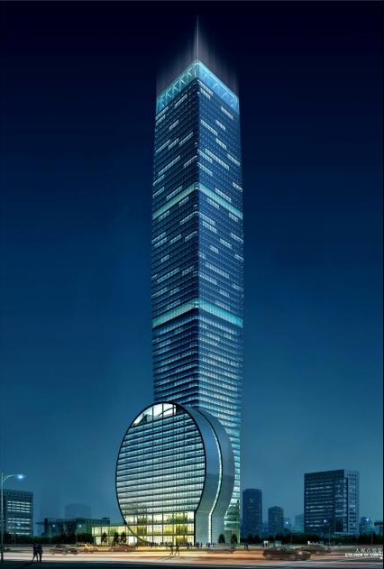
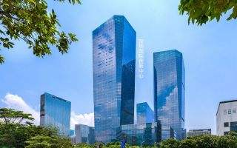
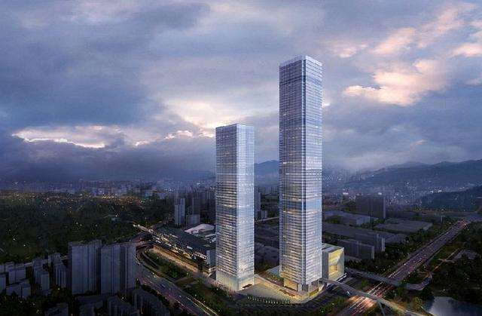
四
福田区政府产业用房
产业空间政策
物业名称
深圳国际创新中心
湾区国际金融科技城（华超大厦）
长富金茂大厦
深业上城
海岸环庆大厦
京基滨河时代
中电迪富大厦
路灯大厦
新媒体广告园
深圳市文化创意园
新浩壹都
合计：60.9万平方米

Slide 51
四
市区用房用地政策
产业空间政策
福田区产业用房租赁支持
辖区企业可按规定申请租赁区政府物业，并享受相关优惠折扣或租赁补贴。
深圳市创新型产业空间政策
政府建设、回购、统租创新型产业用房，以市场评估价的30%-70%租赁给创新型企业。
总部用地政策
地方财力1亿元以上的市总部企业，以及填补产业链空白、行业领先重点产业项目，可向政府提交产业用地申请，建筑面积3万平方米以上。

Slide 52
创投基金政策
福田引导基金公司管理100多亿元
参股总规模超过1200亿元
生物、互联网、新能源等七个战略性新兴产业
生命健康、海洋等五类未来产业

Slide 53
人才发展政策

Slide 54
人才认定
深圳市高层次专业人才认定
最高600万元/人奖励、100万元/人工作经费。享受学术研修津贴、安居、子女教育、配偶就业等六项政策。
深圳市海外高层次人才认定——孔雀计划
给予认定奖励最高300万元；享受安居、创业资助、税收、子女教育等八项政策。
福田英才认定及支持
辖区人才可申请认定为“福田英才”，并给予最高120万元奖励；享受人才住房配套、子女教育、政务服务等共8项政策。

Slide 55
人才认定
博士后人才人才支持
对于进站（工作站、创新基地与流动站）的博士后，给予12万/年的生活补贴；给予总额不超过10万元的科研资助，及落户、配偶子女随迁等政策优惠。
产业发展和创新人才奖
支持依法缴纳个人所得税且在管理或技术上有突出贡献的人才。
市级最高奖励150万元/人，福田区给予配套奖励。
2018年福田区产业创新人才奖支持金额约1.47亿元。

Slide 56
人才安居
新引进人才租房和生活补贴
深圳市高层次人才安居
补贴符合条件的本科以上新引进人才，本科1.5万元/人、硕士2.5万元/人、博士3万元/人。福田区给予50%配套补贴。
经市认定为高层次专业人才、孔雀人才等，可申请免租租住最大200平方米的人才住房或最高75万元购房补贴。
福田区产业人才租赁住房配租
深圳市公共租赁住房轮候与配租、安居房配售
福田区重点企业和社会组织，每年可申请产业人才住房配租，2018年度配租产业人才住房2762套。2019年，即将有2086套（7662间）人才住房开放受理。
深圳市户口、参加社保缴费、未享受过政策性住房优惠的在册轮候人，可申请市、区级公共租赁住房，或购置安居房。

Slide 57
人才安居
关于深化住房制度改革加快建立多主体供给多渠道保障租购并举的住房供应与保障体系的意见
至2035年，深圳拟筹集建设各类住房170万套，其中人才住房、安居型商品房和公共租赁住房总量不少于100万套，占比约60%，而商品房占比只有40%。对于符合条件的政策支持性住房、公共租赁住房，最低可五折购房或租房。
符合条件的高层次人才可以申请在一定年限内免租相应住房；在深全职工作满5 年以上、符合条件的可以按优惠政策购买或获赠住房产权。
人才房、安居房，自购房之日起累计在深缴纳社保满 15 年，或者年满60 周岁且购房满 10 年，可入市场交易，但需缴纳一定比例的增值收益。

Slide 58
人才培育
工业设计业培训支持
支持企业开展工业设计特色教育、高端培训、国际交流和培训，最高50万。
科技型中小微企业创业资助项目
至少拥有一项知识产权的单位，最高50万元/项目。
高技能人才创新培训计划
市认定的高技能人才培训基地、技师工作站和技能大师工作室及人才，最高给予50万元支持。
大学生实习基地实习补贴
补贴已挂牌为福田区大学生实习基地的企业的实习生。按实习生的学历等条件，最高支持4500元/人/月。

Slide 59
深圳市支持人才相关政策
关于促进人才优先发展的若干措施
深圳市关于加快发展人力资源服务业的若干措施
深圳市急需紧缺人才认定管理办法（试行）
关于实施“鹏城英才计划”的意见
深圳市技能菁英遴选及资助管理办法
深圳市职业技能竞赛资助资金管理办法
深圳市职业技能培训补贴办法
深圳市高技能人才创新培养计划重点项目实施方案
深圳市鹏城工匠评选办法

Slide 60
“福田英才荟”2.0版（2019年）
1个专项支持
80个项目
高层次、管理等人才；
金融类、科技类等企业；
落户、就业、住房、子女教育、个税优惠等
深港创新合作区人才发展
福田英才荟政策将于6月印发实施，敬请关注福田政府在线信息发布

Slide 61
深圳市产业发展政策

Slide 62
二
总部企业发展相关政策
深圳市产业发展政策

Slide 63
二
总部企业发展相关政策
深圳市产业发展政策
新引进总部企业
01
给予落户奖励1000万元。
总部企业贡献奖
02
最高不超过2000万元。
租用总部自用办公用房
03
不超过150万元。
购置总部自用办公用房
04
最高不超过5000万元。
05
突出贡献人员
不超过150万元。

Slide 64
二
外贸企业发展相关政策
深圳市产业发展政策

Slide 65
二
外贸企业发展相关政策
深圳市产业发展政策
服务贸易（服务外包）公共服务平台
06
给予不超过150万元的建设费支持；给予不超过50万元的运营费支持。
新兴服务出口贴息
07
按照不超过1%的利率水平给予贴息支持。
重点服务进口贴息
08
按照人民币贷款基准利率给予贴息支持。
技术出口贴息
09
按照人民币贷款基准利率给予贴息支持。
承接国际服务外包业务
10
取得国际通行的资质认证，总额不超过50万元,；
服务外包人才培训，每人支持标准不超过4500元；
提升研发创新水平，总额不超过100万元，研发人员费用不超过50万元；
离岸服务外包业务增量贴息，按照人民币贷款基准利率给予贴息支持。
11
12
13

Slide 66
二
先进制造业发展相关政策
深圳市产业发展政策

Slide 67
二
先进制造业发展相关政策
深圳市产业发展政策
深圳市技术改造投资补贴
14
不超过1000万元。
产业转型升级
15
企业信息化建设类项目，不超过200万元。
信息化公共服务平台类支持，不超过300万元。
信息化服务系统建设类项目，不超过100万元。
省级以上项目奖励类，不超过200万元。
16
17
18
24
新一代信息技术
企业技术改造
产业链关键环节提升扶持计划，不超过200万元。
19
技术装备及管理智能化提升项目，不超过2000万元。
重大项目奖补，不超过5000万元。
产业链垂直整合项目，不超过1500万元。
技术改造投融资补贴项目，不超过500万元。
上市公司本地改造提升项目，不超过5000万元。
20
21
22
23

Slide 68
二
商业企业发展相关政策
深圳市产业发展政策

Slide 69
二
商业企业发展相关政策
深圳市产业发展政策
商贸流通创新发展扶持计划
25
单个项目资助上限为300万元。
电子商务创新发展扶持计划
26
电子商务集成创新项目，不超过200万元；
电子商务交易平台规模奖励，依申请给予奖励；
自营交易平台企业，最高200万元；
27
28
29
商贸流通创新发展扶持
单个项目资助上限为300万元。
民营及中小企业创新发展培育扶持计划
30
最高补贴额50万元。

Slide 70
二
商业企业发展相关政策
深圳市产业发展政策
进一步促进消费增长
鼓励企业规模化发展，给予最高3000万元奖励；
引入大型零售企业，采取“一企一案”方式综合支持；
促进制造与商贸跨界融合，奖励上限1000万元；
提升商业基础设施能力，资助上限300万元；
提升社区商业发展水平，资助上限300万元；
打造专业消费市场，资助上限300万元；
促进线上线下融合，企业奖励上限100万元；
加快传统商业转型升级，企业奖励上限300万元。
31
32
33
34
35
36
37
38

Slide 71
二
战略性新兴产业政策
深圳市产业发展政策

Slide 72
二
战略性新兴产业政策
深圳市产业发展政策
基础研究学科布局项目
国家级创新载体
50
51
最高300万元支持。
最高3000万元支持。
重点领域核心技术攻关项目
创新成果产业化项目
52
53
最高1000万元支持。
最高1500万元支持
国家、省（部）科技计划项目
“创新链＋产业链”融合项目
54
55
予以最高1∶1配套支持。
最高1500万元支持。
中试基地和中试生产线
支持承担产业发展计划项目
56
57
最高1000万元支持。
1∶1配套，最高不超过1500万。
58
新产品、新技术、新业态、新模式应用示范推广
最高1000万元支持。

Slide 73
二
战略性新兴产业政策
深圳市产业发展政策
股权投资产业化项目
贷款贴息
59
60
最高3000万元股权资金支持
最高1500万元支持。
信用贷款支持
担保贷款支持
61
62
贷款金额最高不超过1500万元。
贷款金额最高不超过1500万元。
融资租赁支持
创新创业公共服务平台
63
64
最高不超过5000万元。
最高1000万元支持。
市场准入
展会、高端论坛
65
66
最高500万元支持。
最高300万元。
67
产学研合作、科技和产业创新平台
最高300万元支持。

Slide 74
二
科技创新发展相关政策
深圳市产业发展政策

Slide 75
二
科技创新发展相关政策
深圳市产业发展政策
工程技术研究中心
软科学研究项目
68
69
最高不超过500万元支持。
不超过50万元。
科学技术奖励
公共技术服务平台
70
71
最高300万元支持。
最高500万元支持
创新创业团队
科学技术奖配套奖励
72
73
予以最高1∶1配套支持。
最高1000万元支持。
股权投资项目
科技金融服务体系建设
74
75
审定。
最高100万元。
76
企业研究开发资助、国家高新技术企业培育资助
一定比例事后资助。

Slide 76
二
科技创新发展相关政策
深圳市产业发展政策
深圳市深港创新圈项目
深圳市天使投资引导项目
77
78
最高200万元支持。
最高50万元支持。
重点实验室组建项目
科技保险项目
79
80
最高500万元支持。
最高50万元支持
基础研究学科布局项目
基础研究自由探索项目
81
82
最高300万元支持。
最高50万元支持。
技术攻关项目
科技应用示范项目
83
84
最高1000万元支持。
最高500万元。
85
海外高层次人才创新创业专项资金技术创新项目
最高100万元支持。

Slide 77
二
文化创意发展相关政策
深圳市产业发展政策

Slide 78
二
文化创意发展相关政策
深圳市产业发展政策
高端论坛
工业设计计划项目
86
87
最高100万元支持。
予以适当配套奖励。
认定工业设计领军企业
工业设计中心认定
88
89
最高50万元支持。
最高500万元支持
研发资助
设立设计分支机构
90
91
最高100万元支持。
最高100万元支持。
高端培训
重大工业设计活动
92
93
最高50万元支持。
最高不超过200万元。
94
优秀工业设计企业、优秀工业设计师
分别给予最高10万元、5万元的奖励。

Slide 79
二
文化创意发展相关政策
深圳市产业发展政策
工业设计基础性研究课题
公共服务平台建设项目
95
96
最高100万元支持。
最高3000万元支持。
重大项目或重大活动
设计示范园区认定
97
98
按照市政府批准的项目或活动资金。
最高50万元支持。
99
优秀奖项奖励
中国优秀工业设计奖、红点奖、iF奖给予最高5万元奖励；对IDEA奖、PLUSX奖等给予最高2万元奖励。
100
工业设计创新攻关成果转化应用项目
最高300万元支持。

Slide 80
党员先锋措施
组织建设
正式党员3人以上不足50人，设党支部；50—100人设党总支。
政治学习
党员活动、政治学习。
成长激励
创业就业帮扶、成长关怀激励、企业人才服务、党内先进表彰奖励。
党建经费
党员实缴党费的（40%）由非公党费管理一级单位统筹安排。
市财政按每个“两新”组织党组织书记实际数拨付，拨付标准为每人每月400元；其中互联网企业党组织书记补贴为每人每月500元。
市财政对于党员活动经费拨付标准为：每人每年不低于500元；其中互联网企业党员活动经费每人每年1000元、单个企业总额不超过500万元。
互联网企业中新成立的党组织，由市、区党费按照1：1比例，给予1-3万元补贴。

Slide 81
资金政策申报

Slide 82
产业资金政策操作流程和模式
依据智能审批、简易程序、专责小组会
或联审会进行审理
公告通过的企业由企服中心
进行统一拨付
A
B
C
D
审批办理
B
公示公告
核查拨付
统一受理
由企业发展服务中心窗口
统一受理所有申报材料
审理完后由企服中心统一审核通过的企业将
进行公示公告

Slide 83
产业资金政策申请条件
申请项目必须为企业近3年内组织实施的项目；
注册登记、税务、统计关系原则在福田的企业，符合各产业资金扶持政策规定的企业可提出申请（对福田经济发展有重要贡献、起到重要作用的其他组织及个人，可依照条件申请）；
具体资格条件、提交资料和受理时间等，以各分项扶持政策、申请指南和当年公告为准。
提示：政策调整期间，新政策发布实施前已完成备案、审核程序的项目，仍按原政策给予支持。

Slide 84
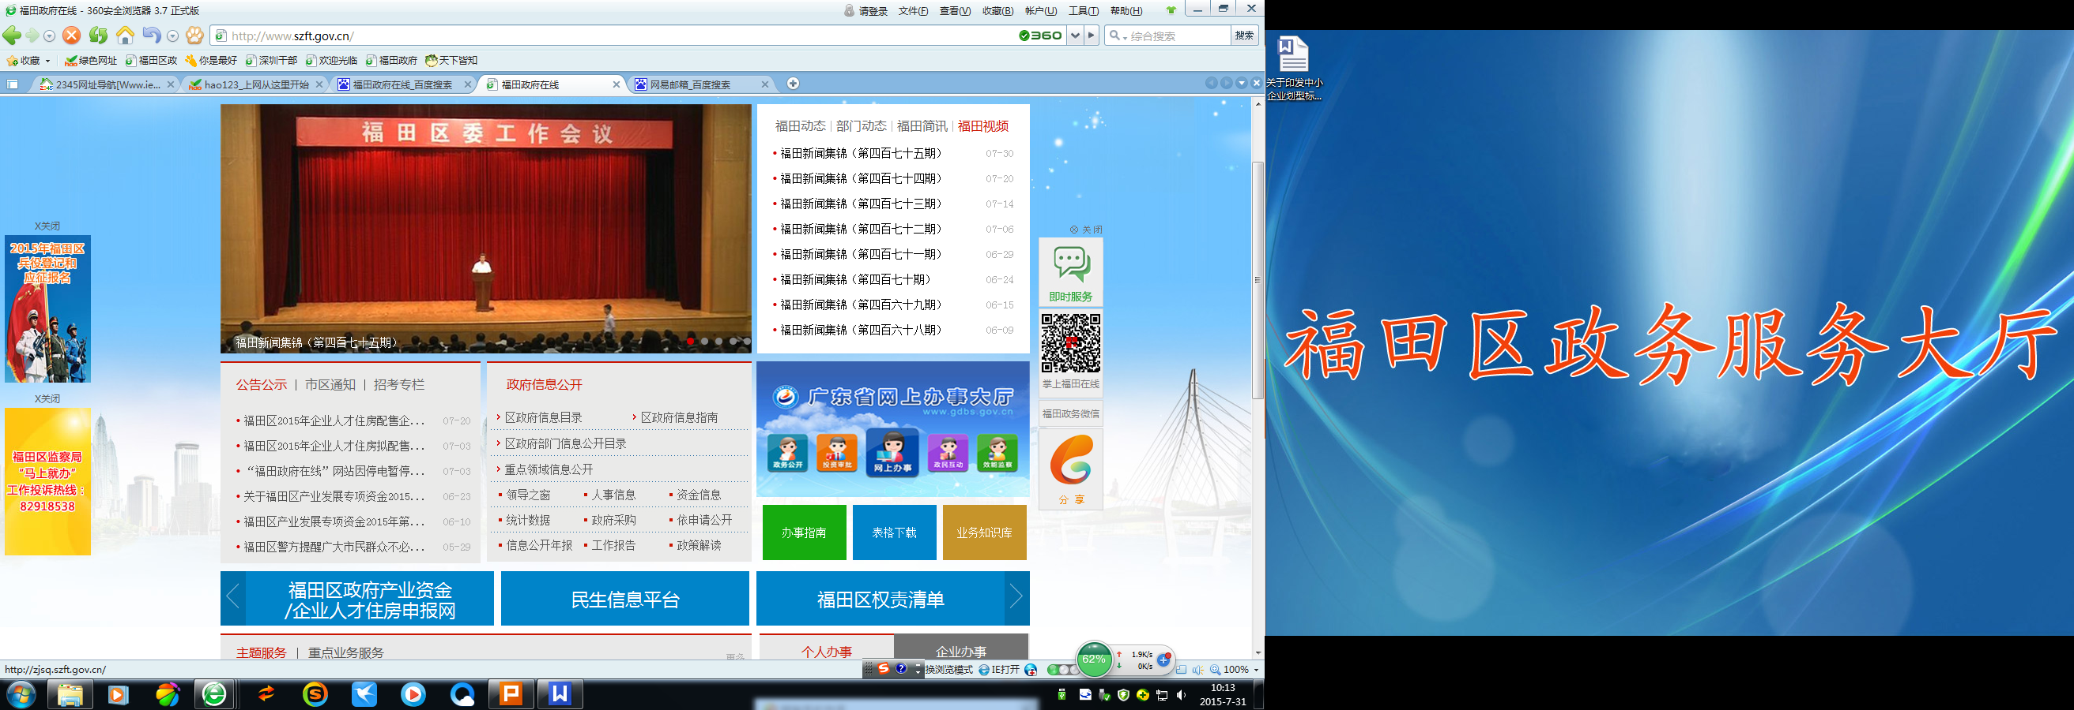
申报网址
http://www.szft.gov.cn/
登陆“福田政府在线”网站。
温馨提示
由企业直接申请办理，不能委托中介机构。

Slide 85

企业责任
产业资金使用的全过程接受社会和有关部门的监督。获得产业资金支持的企业，企业必须承诺不得用于证券类投资、缴纳罚款和滞纳金、归还欠款等非正常的经营性支出;
单次支持额度50万元以上的企业，应书面承诺五年内注册登记地址不搬离福田区，不改变在福田区的纳税义务，并配合相关职能部门履行好社会责任。
企业在申报、执行受支持项目过程中有弄虚作假，拒绝配合产业资金绩效评价和监督检查，由主管部门取消乃至收回支持资金，同时报联审办将该企业录入诚信黑名单，五年内取消其产业资金支持资格。

Slide 86
受理地点
咨询热线
82925718
82925728
受理地点
办公时间
每周一至周五：
9:00—12:00；14:00—17:45
深圳市深南大道1006号深圳国际创新中心
F栋3楼
汇报：张三

Slide 87
咨询电话（原）
序号 | 部门 | 热线 |  | 序号 | 部门 | 热线
1 | 企服务中心 | 82925718 |  | 11 | 投资推广署-企业上市/ | 82918333-0736
2 | 工信局-办公室 | 82918333-2617 |  | 12 | 科创局-配套支持 | 82913609
3 | 产业总热线 |  |  | 13 | 科创局-知识产权 | 83678350
4 | 工信局-先进制造业/专业服务业 | 82918333-2636 |  | 14 | 科创局-创新载体 | 82976207
5 | 工信局-商贸业 | 82918333-2612/2632 |  | 15 | 科创局-科技保险/金融/贴息 | 82918756
6 | 工信局-外贸业/供应链 | 82918333-2005/2069 |  | 16 | 科创局-房租/众创空间 | 82915986
7 | 工信局-专业服务业 | 82918333-2636 |  | 17 | 科创局-互联网 | 83569981
8 | 工信局-农业 | 82918333-2613 |  | 18 | 文广旅游局 | 83073623
9 | 文广旅游局-旅游酒店业 | 82918333-2428 |  | 19 | 发改局-绿色项目 | 82917655
10 | 工信局-总部经济 | 82918333-2005/2069 |  | 20 | 市场分局-卓越绩效 | 83456136/83456286

Slide 88
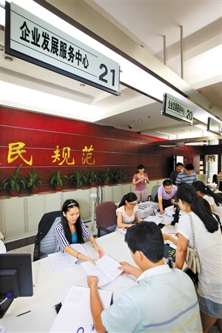
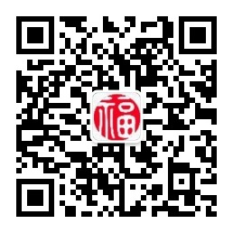
深圳市福田区
企业发展服务中心
政府服务的前台和总台
政府联系企业的出口和入口
服务热线：82925718 88910660
服务地址：深圳国际创新中心F座2楼
微信公众号：福田企服中心
微信公众号定期更新各类最新政策和权威政策解读，及帮助企业发展的各类活动，推荐企业多关注福田企服中心微信公众号。

Slide 89
福田为一切创新一切梦想
打开前沿界面
谢 谢 ！

